Slide 1
Node.js進階
2017/06/27
Kiki

Slide 2
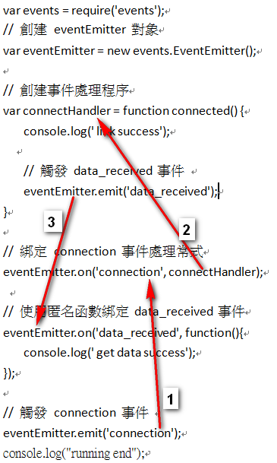
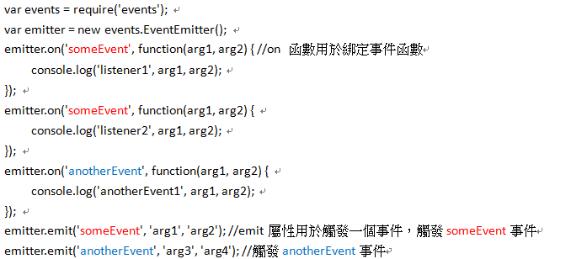

Node.js EventEmitter
EventEmitter 的核心就是事件觸發與事件監聽器功能的封裝，事件迴圈即為此應用。
當EventEmitter 有若干個參數

Slide 3
Node.js EventEmitter
監聽事件新增
//監聽事件新增方法1
eventEmitter.addListener('名稱', function…);
//監聽事件新增方法2
eventEmitter.on('名稱', function…);
監聽事件觸發
eventEmitter.emit('名稱');

Slide 4
Node.js EventEmitter
監聽事件移除
eventEmitter.removeListener('名稱', 要移除的function名稱…);
監聽數量統計
var eventListeners = require('events').EventEmitter.listenerCount(eventEmitter,'名稱');
error事件
emitter.emit('error');

Slide 5
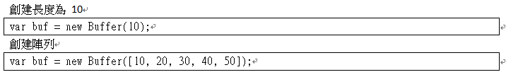
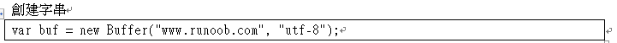


Node.js Buffer(緩衝區)
一個專門存放二進位資料的緩存區
創建方法
寫入緩衝區的語法

Slide 6


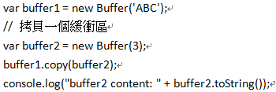

Node.js Buffer(緩衝區)
寫入緩衝區的語法
>0 bf1在bf2之後
=0 bf1等於bf2
<0 bf1在bf2之前

Slide 7

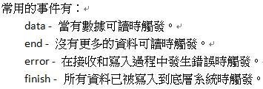


Node.js Stream
var fs = require("fs");
var data = '';
// 創建可讀流
var readerStream = fs.createReadStream('input.txt');
// 設置編碼為 utf8。
readerStream.setEncoding('UTF8');
// 處理流事件 --> data, end, and error
readerStream.on('data', function(chunk) {
data += chunk; //將讀取的資料寫入data
});
//當該事件處理完畢時執行此段
readerStream.on('end',function(){
console.log(data);
});
//出錯的時候執行此段代碼
readerStream.on('error', function(err){
console.log(err.stack);
});
console.log("程式執行完畢");
從流中讀取數據

Slide 8


Node.js Stream
寫入流 管道流(複製)
var fs = require("fs");
var data = '新蛋生活網地址：www.newegg.com.tw';
// 創建一個可以寫入的流，寫入到檔 output.txt 中
var writerStream = fs.createWriteStream('output.txt');
// 使用 utf8 編碼寫入資料
writerStream.write(data,'UTF8');
// 標記檔末尾
writerStream.end();
// 處理流事件 --> data, end, and error
writerStream.on('finish', function() {
console.log("寫入完成。");
});
writerStream.on('error', function(err){
console.log(err.stack);
});
console.log("程式執行完畢");
var fs = require("fs");
// 創建一個可讀流
var readerStream = fs.createReadStream('input.txt');
// 創建一個可寫流
var writerStream = fs.createWriteStream('output.txt');
// 管道讀寫操作
// 讀取 input.txt 檔內容，並將內容寫入到 output.txt 文件中
readerStream.pipe(writerStream);
console.log("程式執行完畢");

Slide 9
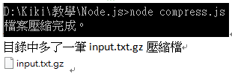
Node.js Stream
鏈式流-文件壓縮 解壓縮
var fs = require("fs");
var zlib = require('zlib');
// 壓縮 input.txt 文件為 input.txt.gz
fs.createReadStream('input.txt')
.pipe(zlib.createGzip())
.pipe(fs.createWriteStream('input.txt.gz'));
console.log("檔案壓縮完成。");
var fs = require("fs");
var zlib = require('zlib');
// 解壓 input.txt.gz 文件為 input.txt
fs.createReadStream('input.txt.gz')
.pipe(zlib.createGunzip())
.pipe(fs.createWriteStream('input.txt'));
console.log("檔解壓完成。");

Slide 10

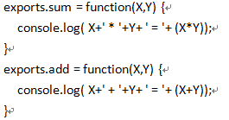

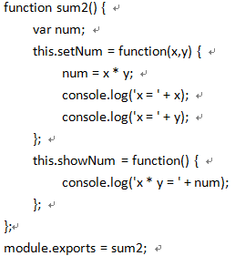


Node.js模組系統
通過 exports 設置模組的訪問介面，再利用require('./路徑') 載入這個模組
方法1:
方法2:

Slide 11

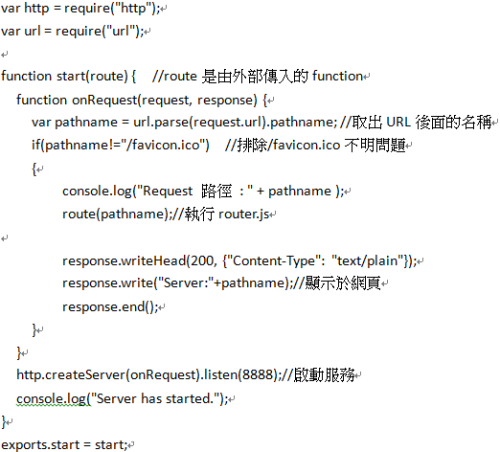

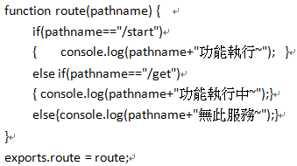




Node.js 路由
查看HTTP請求，從中提取出請求的URL以及GET/POST參數

Slide 12
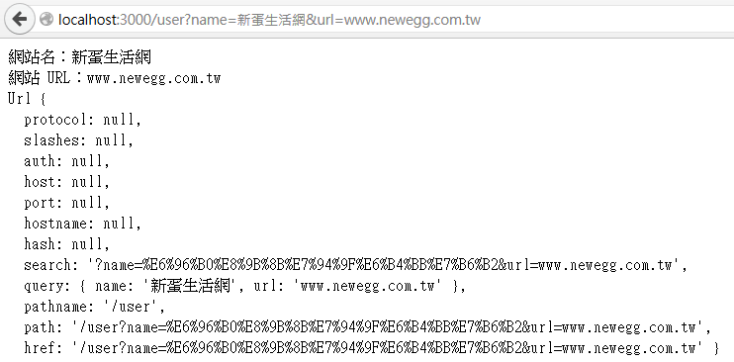
Node.js GET/POST請求
服務器一般都使用 GET/POST 請求
GET請求
開啟網頁
http://localhost:3000/user?name=新蛋生活網&url=www.newegg.com.tw
var http = require('http');
var url = require('url');
var util = require('util');
http.createServer(function(req, res){
res.writeHead(200, {'Content-Type': 'text/plain; charset=utf-8'});
var params = url.parse(req.url, true).query; //取出query中的清單
res.write("網站名：" + params.name);
res.write("\n");
res.write("網站 URL：" + params.url);
res.write("\n");
//util.inspect是一個將任意物件轉換 為字串的方法
//url.parse 方法來解析 URL 中的參數
res.end(util.inspect(url.parse(req.url, true)));
}).listen(3000);

Slide 13

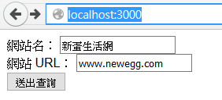
Node.js GET/POST請求
var http = require('http');
var querystring = require('querystring');
var postHTML =
'<html><head><meta charset="utf-8"><title>練習</title></head>' +
'<body>' + '<form method="post">' +
'網站名： <input name="name"><br>' +
'網站 URL： <input name="url"><br>' +
'<input type="submit">' +
'</form>' +
'</body></html>';
http.createServer(function (req, res) {
var body = "";// 定義了一個body變數，用於暫存請求體的資訊
req.on('data', function (chunk) {
body += chunk;
});
req.on('end', function ()
// 解析參數
body = querystring.parse(body);
// 設置回應頭部資訊及編碼
res.writeHead(200, {'Content-Type': 'text/html; charset=utf8'});
if(body.name && body.url) { // 輸出提交的資料
res.write("網站名：" + body.name);
res.write("<br>");
res.write("網站 URL：" + body.url);
} else { // 輸出表單
res.write(postHTML);
}
res.end();
});
}).listen(3000);
POST請求

Slide 14
Node.js Express 框架
Express 框架很類似於HTTP工具，可用更簡潔的方式使用GET/POST請求
安裝
npm install express –save
npm install body-parser –save 處理 JSON, Raw, Text 和 URL 編碼的資料
npm install cookie-parser –save 是一個解析Cookie的工具

Slide 15



Node.js Express 框架
var express = require('express');
var app = express();
// 主頁輸出 "Hello World"
app.get('/', function (req, res) {
console.log("主頁 GET 請求");
res.send('Hello GET');
})
// POST 請求
app.post('/', function (req, res) {
console.log("主頁 POST 請求");
res.send('Hello POST');
})
// 主頁輸出 "Hello GET/test"
app.get('/test', function (req, res) {
console.log("主頁 GET/test' 請求");
res.send('Hello GET/test');
})
var server = app.listen(8888, function () {
var host = server.address().address
var port = server.address().port
console.log("應用實例，訪問位址為 http://%s:%s", host, port)
})
//比較http取出url的差別
var http = require("http");
var url = require("url");
function start(route) { //route是由外部傳入的function
function onRequest(request, response) {
var pathname = url.parse(request.url).pathname; //取出URL後面的名稱
if(pathname!="/favicon.ico") //排除/favicon.ico不明問題
{
console.log("Request 路徑 : " + pathname );
route(pathname);//執行router.js
response.writeHead(200, {"Content-Type": "text/plain"});
response.write("Server:"+pathname);//顯示於網頁
response.end();
}
}
http.createServer(onRequest).listen(8888);//啟動服務
console.log("Server has started.");
}
exports.start = start;

Slide 16
Node.js全域物件
其所有屬性都可以在程式的任何地方訪問
取出完整路徑 __filename
取出所在目錄 __dirname
間隔時間後執行 setTimeout(cb, ms)
console是由 IE 的 JScript 引擎提供的調試工具
….

Slide 17
Node.js文件系统
非同步和同步:建議是用非同步方法，性能更高，速度更快，而且沒有阻塞
利用require(“fs”)方法進行
打開文件fs.open(…)
獲取檔案資訊fs.stat(…)
寫入文件fs.writeFile(…)
讀取文件fs.read(…)
關閉文件fs.close(…)
截取文件fs.ftruncate(…)
删除文件fs.unlink(…)
創建目錄fs.mkdir(…)
讀取目錄fs.readdir(…)
刪除目錄fs.rmdir(…)

Slide 18
Node.js常用工具util
util.inherits是一個實現物件間原型繼承的函數
util.inspect是一個將任意物件轉換 為字串的方法
其他
util.isArray(object) 陣列返回true，否則返回false
util.isRegExp(object) 規正表達式返回true，否則返回false
util.isDate(object) 日期返回true，否則返回false。
util.isError(object) 錯誤物件返回true，否則返回false。

Slide 19
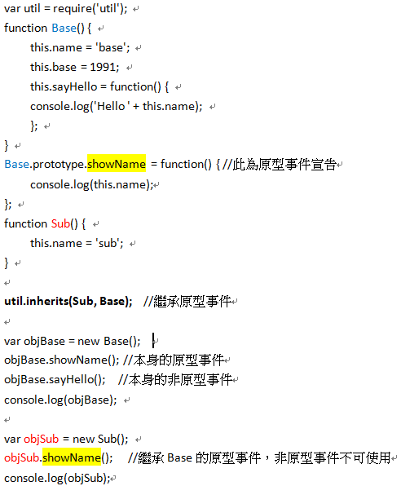
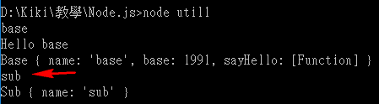
Node.js常用工具util
util.inherits

Slide 20
Node.js工具模組
OS 模組
Path模組
Net模組
DNS模組
Domain模組
Web模組
var http = require('http');

Slide 21
Thanks !

